Slide 1
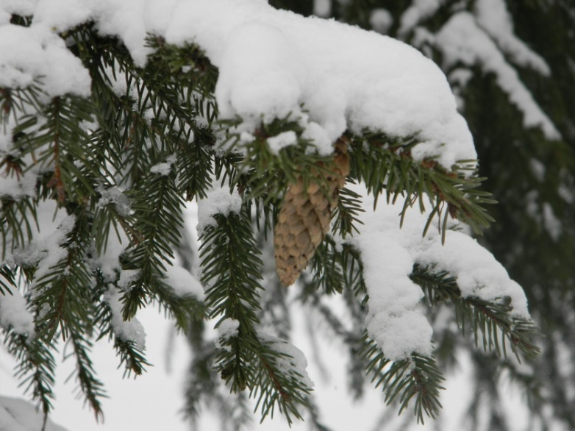
Літературне читання
2 клас
Розділ 5.
Зачарувала все зима
Урок 48
Г. Демченко. Ялинова шишка

Slide 2
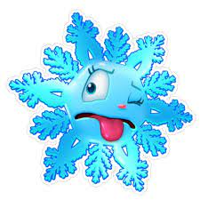
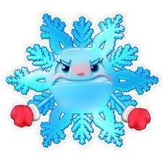
Налаштування на урок
Я впораюсь
Наше гасло на уроці:
Видумуй, пробуй, твори!
Розум, фантазію прояви!
Активним і уважним бувай
І про кмітливість не забувай!
Очікую на успіх!
Я втомлюсь
Маю гарний настрій
Мені все байдуже

Slide 3
Дихальна вправа
Глибоко вдихни носом повітря і почни на видиху проспівувати верхній ряд букв. На другому видиху нижній ряд букв.
АО
УИ
УОА
ИЕ
ЕАУ
ИЕО
АУИ

Slide 4
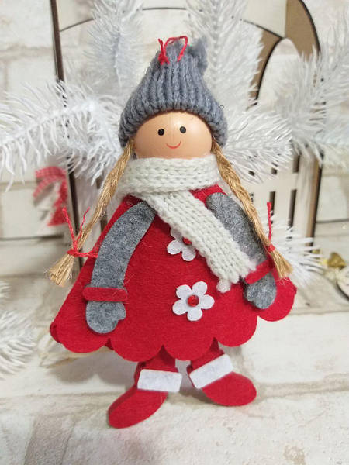
Читацька розминка
Шило шубку Шурі шило
Шовком, шерстю шви обшило.
Вийшла шубка прехороша
Нашій Шурі на порошу.
Володимир Ладижець
Прочитай скоромовку
повільно і вдумливо
швидше
швидко.
Ши́ло — інструмент у вигляді загостреного стрижня з руків'ям.

Slide 5
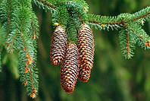
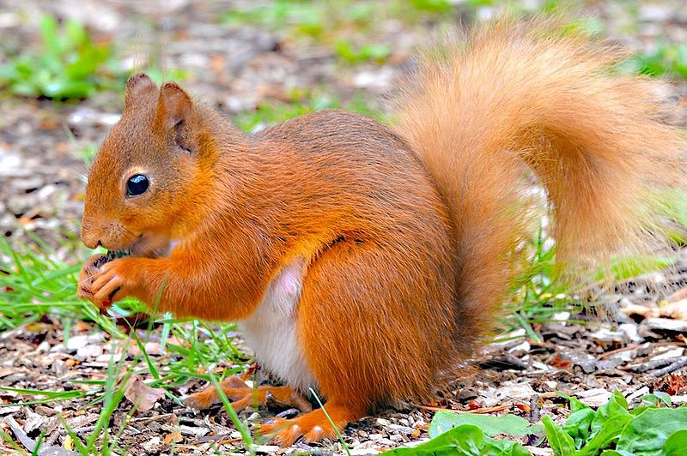
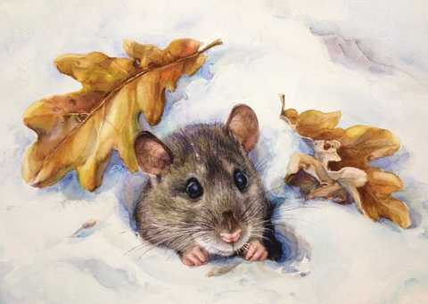
Відгадай загадки
Шелестять ялини в нас
Метрів шість заввишки!
Ліпших їм нема прикрас,
А ніж рідні …
Спритний майстер у стрибках: На деревах, по гілках. Вся руда, пухнастий хвіст, Рідний дім для неї – ліс.
Маленьке, сіреньке,
а хвіст,
як шило.
шишки
Білка
Мишка

Slide 6
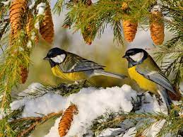
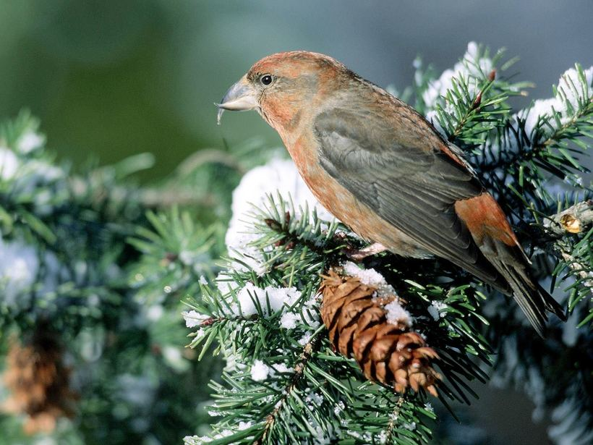
Відгадайте загадки
Як зима – вона на гілці,
І співа, мов на сопілці…
Жовті груди, чорні крила,
Кусень сала сама з’їла.
В лісі ця спритна пташка живе,
З шишок горішки собі дістає.
В’є гнізда не влітку, а сніжною зимою.
Скажи, розмова тут про птаха якого?
Синичка
Шишкар

Slide 7
Повідомлення теми уроку
Сьогодні на уроці читання ми будемо досліджувати твір Галини Демченко
«Ялинова шишка».
Дізнаємось, хто ласував ялиновою шишкою
в зимовий день.

Slide 8
Читацька розминка
Прочитай чітко слова
шишкар
порозвішувала
блискучою
лускою
попарно
вистромивши
лусочки
абихто
гачкуватим
зирк
сяк-так
крутнулася
нагледіла
пурхала

Slide 9
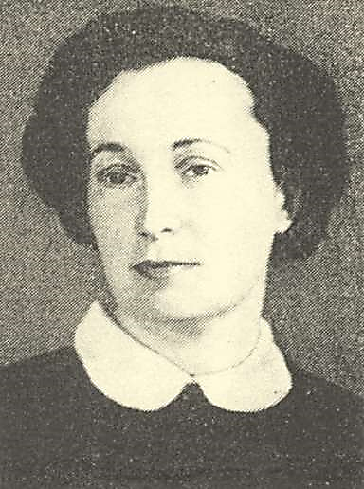
Знайомство з письменницею
Демченко Галина Олегівна –
українська дитяча письменниця, поетеса, прозаїк.

Slide 10
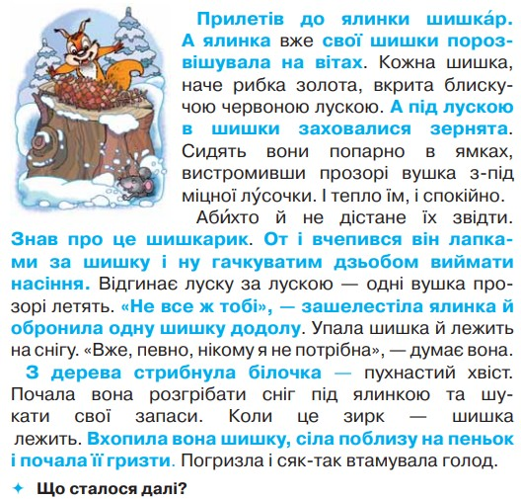
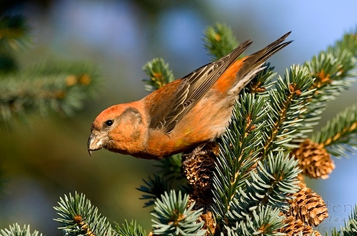
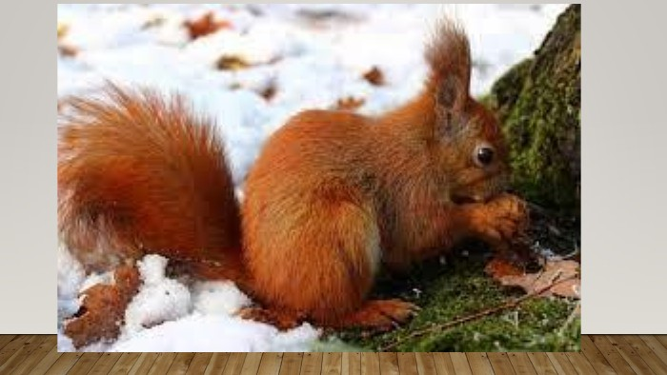
Галина Демченко. Ялинова шишка.
Хто поласував зернятками з шишки?
Підручник, сторінка
62

Slide 11
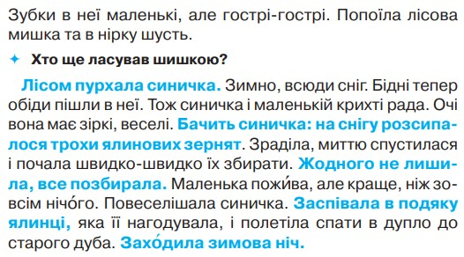
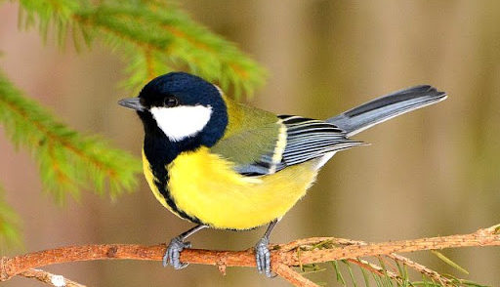
Галина Демченко. Ялинова шишка.
Хто наступний скуштував зернят?
Чому повеселішала синичка?
Прочитай оповідання. Про що воно?
Де лежала ялинова шишка?
Підручник, сторінка
62-63

Slide 12
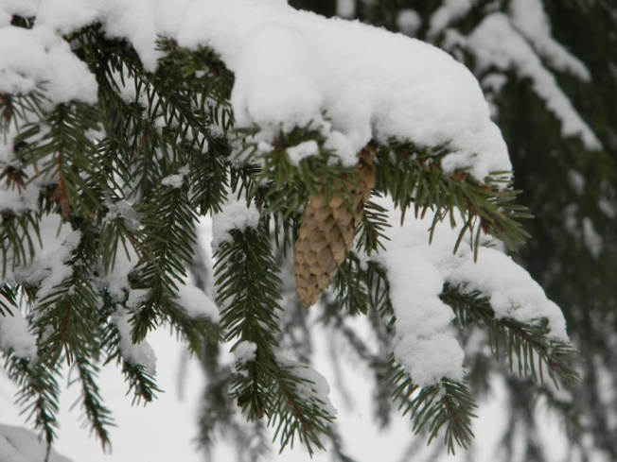
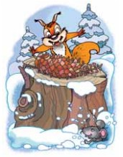
Вибіркове читання. Запитання до тексту.
Назви, хто за ким ласував зернятками. Кому дісталося найбільше поживи, а кому — найменше? Чому?
Розглянь ілюстрацію до твору. Кого з дійових осіб не намальовано?
Скільки часу могли тривати описані події? Обґрунтуй свою думку, звертаючись до тексту.
Прочитай ключові речення спочатку мовчки, а потім уголос. Розкажи за ними прочитане.
Підручник, сторінка
63

Slide 13
Підсумок
Чому у тваринок покращувався настрій?
Чого навчає це оповідання?
Що нового взяв/взяла для себе з уроку?
Прочитай оповідання вдома.
Визнач головну думку твору. Розкажи оповідання.

Slide 14
Рефлексія. Оціни свою роботу сніжинкою
Я з усім впорався!
Я втомився
Відчув успіх!
Було складно та незрозуміло
Все було легко та просто!

